Slide 1

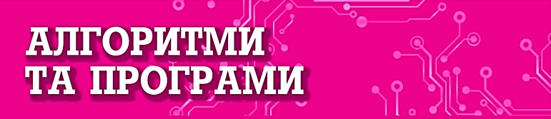





Урок 40
ВКЛАДЕНІ РОЗГАЛУЖЕННЯ В SCRATCH 3. РОЗГАЛУЖЕННЯ ЗІ ЗМІННИМИ
інформатика
6
Перейти на Ютуб-канал «Дистанційне навчання»

Slide 2
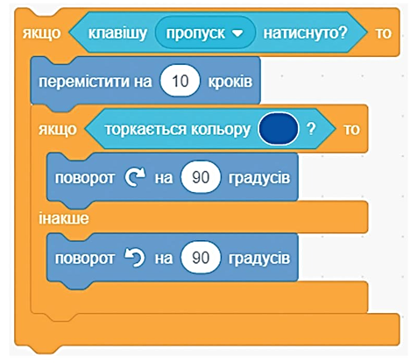
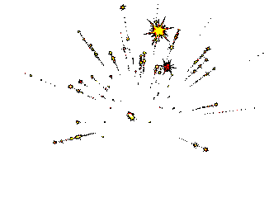
У наведеному фрагменті виконавець спочатку перевіряє умову клавішу про-пуск натиснуто?. Якщо Так, то він переміщується на 10 кроків уперед. Якщо після цього пе­реміщення виконавець торкається синього кольору, то він по-вертається на 90° за годинниковою стрілкою, інакше (не торкається синього кольору) він повертається на 90° проти годинникової стрілки.

Slide 3
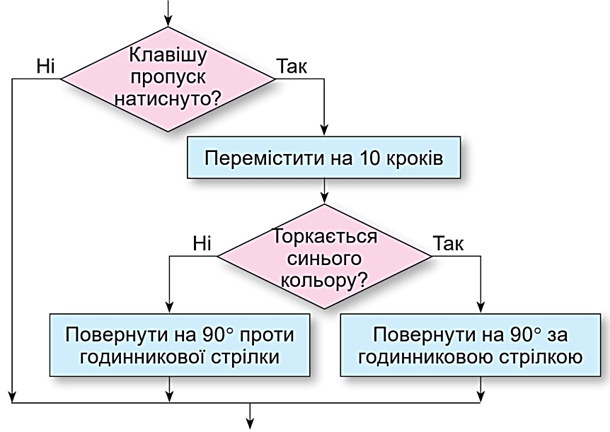
Ось блок-схема даного фрагмента проєкту.

Slide 4
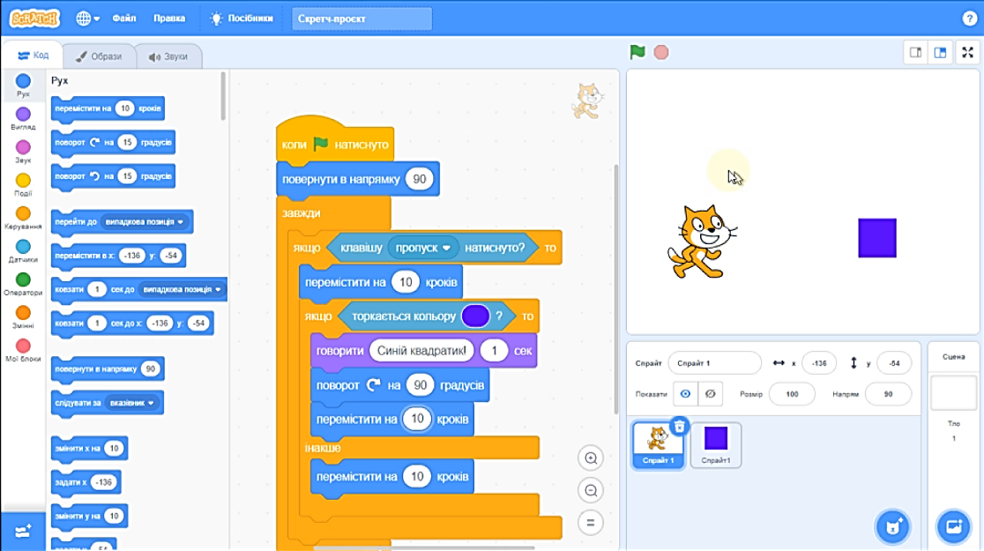

Ще один приклад використання розгалуження в Scratch 3.

Slide 5
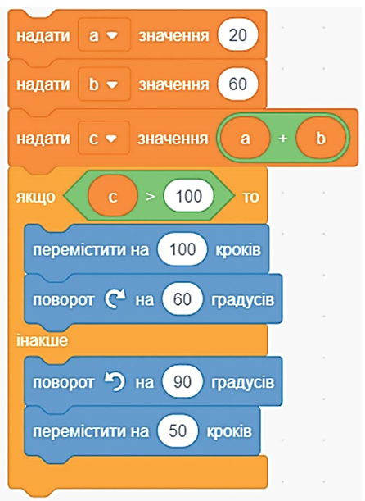
Як і в циклах з лічильником, у розгалуженнях можна використовувати змінні.
Можна скласти проєкт, у якому дії виконавця залежати­муть від значення змінної або виразу.
Змінні
Обчислення
Розгалуження зі змінною

Slide 6

Повну презентацію дивіться у відеоуроці
інформатика
6
Перейти на Ютуб-канал «Дистанційне навчання»

